Slide 1
Araştırma Yöntem ve Teknikleri
HAZIRLAYANLAR
Nisanur AY
Ronya HSSO
Pelin AY
Merve ŞEN

Slide 2
Dijitalleşmenin toplumsal etkileri
Dijitalleşme Nedir ?
Dijitalleşme, teknolojik gelişmelerin işletme ve toplum hayatına hızla entegre edilmesi sürecidir.
Dijitalleşmeyi seçmemizin nedenleri; günümüzün güncel bir konusu olması , yaparken bizim de bir şeyler öğrenip hayatımıza uygulama amacımızın olması.

Slide 3
Dijitalleşmenin önemi
Verimlilik: Dijitalleşme, süreçlerin otomatikleştirilmesi ve hızlandırılması yoluyla verimliliği artırır.
Erişebilirlik: Dijitalleşme, bilgiye ve hizmetlere kolayca ve hızlıca erişim sağlar.
Sürdürülebilirlik: Dijitalleşme, kağıt tüketimini azaltır ve dolayısıyla çevre üzerindeki etkileri azaltır.
Küreselleşme: Dijitalleşme, dünya çapında iletişimi ve işbirliğini kolaylaştırır, böylece küreselleşmeyi ilerletir.

Slide 4
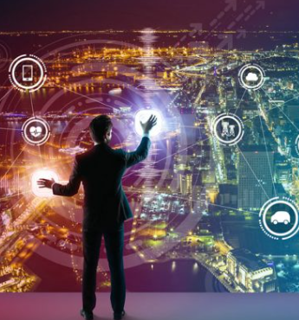
Dijitalleşmeyle ilgili kavramlar
Dijitizasyon
Dijital dönüşüm
Dijital uçurum
Siber güvenlik
Mahremiyet
Sosyal medya
Yapay zeka

Slide 5
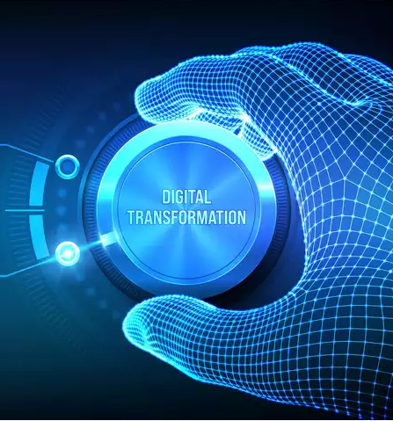
Dijitalleşme
Biz dijitalleşmeyi 5 alt başlık halinde ele alacağız
İstihdam ve İşgücü Piyasası Üzerindeki Etkisi
Sosyal İlişkiler,İletişim ve Toplumsal Katılım
Dijital Eşitsizlik ( Dijital Uçurum) ve Sosyal Adalet
Mahremiyet,Siber Güvenlik ve Etik Sorunlar
Kültürel Dönüşüm ve Gündelik Yaşam Pratikleri

Slide 6
İstihdam ve iş gücü piyasası üzerine hipotez ve bağımlı , bağımsız değişken
HİPOTEZ : Yapay zeka ve otomasyon teknolojilerinin iş süreçlerine entegrasyonu, düşük beceri gerektiren mesleklerdeki istihdamı azaltarak ve yüksek beceri gerektiren yeni roller yaratarak iş gücü piyasasında köklü bir yapısal dönüşüme neden olmaktadır.
Bağımsız Değişken : Bir sektörde veya ekonomide dijital teknolojilerin (robotlar,yapay zeka yazılımları) kullanım yoğunluğu.
Bağımlı Değişken : Ekonomideki toplam istihdam düzeyi, yeni mesleklerin oranı veya rutin görevlerdeki iş kaybı oranı.

Slide 7
Dijitalleşmenin istihdam ve işgücü piyasası üzerindeki olumlu etkisi
Dijitalleşmenin en belirgin olumlu etkisi, özellikle Yapay Zeka ve otomasyon sayesinde genel verimlilik ve ekonomik çıktı düzeyini artırmasıdır. Makineler, rutin ve tekrarlayan görevleri üstlenerek insanları daha yaratıcı, analitik ve stratejik düşünme gerektiren yüksek değerli işlere yönlendirir. Bu süreç, sadece mevcut işlerin kalitesini artırmakla kalmaz, aynı zamanda veri bilimci, bulut mimarı ve siber güvenlik uzmanı gibi yeni ve yüksek ücretli meslekler yaratır. Ayrıca, dijital teknolojiler uzaktan ve esnek çalışma modellerini mümkün kılarak çalışanların iş-yaşam dengesini iyileştirme ve coğrafi engelleri kaldırarak daha geniş bir yetenek havuzundan yararlanma fırsatı sunar.

Slide 8
Dijitalleşmenin istihdam ve işgücü piyasası üzerindeki olumsuz etkisi
Dönüşümün olumsuz tarafında ise, otomasyonun yaygın iş kayıpları potansiyeli yer alır. Özellikle orta beceri düzeyindeki büro işleri ve tekrarlayan imalat görevleri, yapay zeka ve robotik sistemler tarafından hızla ikame edilmektedir. Bu durum, nitelikleri eskiyen çalışanlar için ciddi bir beceri uçurumu ve işsizlik riski yaratır. Toplumsal düzeyde, dijital teknolojilere adapte olabilen ve olamayan gruplar arasındaki gelir eşitsizliği derinleşebilir. Ayrıca, platform ekonomisinin yaygınlaşması, çalışanlar için esneklik sağlarken, aynı zamanda iş güvencesizliği, sosyal güvenceden yoksun kalma ve düşük ücret sorunlarını beraberinde getirir. Son olarak, iş performansının dijital araçlarla sürekli izlenmesi, çalışanlar üzerinde artan bir gözetim ve stres yaratarak işyerinde yeni etik sorunlara yol açar.

Slide 9
Bu olumsuzluklara önerilen çözümler
Nitelikli İş Gücü Yetiştirme : Üniversiteler, meslek yüksekokulları ve sanayi odaları gibi kuruluşlar, sektörlerin hızla değişen ihtiyaçlarına uygun nitelikli iş gücü yetiştirecek programlar geliştirmek.
Dijital Okuryazarlık : Okul öncesinden başlayarak her seviyede dijital becerilerin (kodlama, veri analizi, siber güvenlik vb.) ve temel bilimlerin müfredata entegrasyonu.
Yumuşak Becerilerin Geliştirilmesi: Otomasyonun zorlukla taklit edebileceği yaratıcılık, eleştirel düşünme, problem çözme, iletişim ve duygusal zeka gibi "insan odaklı" becerilerin eğitimi desteklenmelidir.

Slide 10
Dijitalleşmenin toplumsal etkileri hakkında literatür çalışmaları
Dijital dönem, bireyler ve toplumlar için yeni bir güç ve otorite kaynağı olarak dijital araçların kullanımını ve bu araçları etkin bir biçimde yönetebilme becerisini ön plana çıkarmaktadır. Bu bağlamda, bireylerin gündelik yaşam pratiklerinden düşünsel dünyalarına kadar geniş bir alanda, dijital platformlar aracılığıyla kontrol ve yönlendirme mekanizmalarının işlediği yeni bir iktidar biçimi ortaya çıkmıştır. Bu iktidar biçimi dijital unsurlar ve bileşenlerle yapılandırılmış, dijitalleşmenin birey ve toplum üzerindeki yansımalarının somut bir tezahürü olan “dijital hegemonya”dır. Dijitalleşmenin hegemonik gücü olan dijital hegemonya, dijital platformları kullanarak, bireylerin davranışlarını şekillendirir ve görünmez bir gözetim ve denetim sistemi kurarak, toplumsal normların yeniden üretilmesini sağlar. Çalışmanın amacı, dijitalleşmenin birey ve toplum üzerindeki hegemonik yansımalarını, bireysel ve toplumsal dinamiklere etkileri çerçevesinde, sosyo-politik açıdan ele alarak literatür incelemesine dayalı, teorik bir düşünsel harita oluşturmaktır. Bu çerçevede dijital hegemonya, yalnızca dijital teknolojilerin teknik işlevleriyle sınırlı kalmayıp, aynı zamanda bireylerin ve toplumların düşünsel ve eylemsel alanlarını etkileyen güce ve rızaya dayalı güç ilişkisini ortaya çıkarmaktadır. Dolayısıyla bu hegemonik süreç, birey ve toplum üzerinde hem gönüllü bir rıza hem de zorlama aracı olarak baskı biçiminde gerçekleşmektedir

Slide 11
Dijitalleşme, toplumsal yapı ve gündelik yaşam pratiklerinde köklü değişime yol açmaktadır. Dijital iletişim teknolojileri, fertlerin iletişim biçimlerini ve toplumsal dinamikleri dönüştürerek yeni davranış kalıplarını ortaya çıkarmaktadır. Bu çalışmada, dijital iletişim araçlarının fertlerin dilek, talep ve şikâyet süreçlerini nasıl etkilediği incelenmiş ve sağlık sektörüne odaklanılarak bu dönüşümün etkileri değerlendirilmiştir. Çalışma kapsamında doküman analizi yöntemi kullanılarak sağlık alanındaki dilek, talep ve şikâyetlere ilişkin araştırmalar incelenmiş ve Cumhurbaşkanlığı İletişim Merkezi (CİMER) verileri üzerinden bir analiz gerçekleştirilmiştir. Çalışmada dijital iletişim araçlarının hız, kolaylık ve erişilebilirlik gibi özelliklerinin, fertlerin taleplerini fiziksel platformlardan çevrim içi ortamlara taşıdığı tespit edilmiştir. Çevrim içi ortamlar, fertlerin taleplerini daha hızlı ve etkili bir şekilde iletmesini sağlarken, toplumsal yaşamda Dilek Şikâyet Kutusunun işlevini yitirerek "dijital talep" olgusunun yaygınlaşmasına katkı sunmaktadır. Çalışmada dijital iletişim teknolojilerinin fertlerin taleplerinde işlevsel olmakla birlikte toplumsal yapıda önemli bir değişime neden olduğu belirtilmiştir.

Slide 12
Kaynakça
https://gemini.google.com/
https://digitalage.com.tr/
https://www.fikrimucit.com/
https://scholar.google.com/
https://dergipark.org.tr/

Slide 13
Bizi dinlediğiniz için teşekkürler

